Slide 1

TRƯỜNG ĐẠI HỌC TÀI NGUYÊN VÀ MÔI TRƯỜNG TP.HCM KHOA HỆ THỐNG THÔNG TIN VÀ VIỄN THÁM
ĐỒ ÁN TỐT NGHIỆP
Đề tài:
THIẾT KẾ, XÂY DỰNG WEBSITE THƯƠNG MẠI ĐIỆN TỬ HÀNG NÔNG SẢN BẰNG JAVA
Giảng viên hướng dẫn: | ThS. Đặng Đức Trung
Sinh viên thực hiện: | Trương Tú Phụng
Mã số sinh viên: | 0850080036
Lớp: | 08_ĐH_THMT

Slide 2
Nội Dung
01
02
03
04
Tổng Quan
Phương Pháp Thực Hiện
Cài Đặt Thử Nghiệm
Kết Luận

Slide 3
01
TỔNG QUAN ĐỀ TÀI

Slide 4
LÝ DO CHỌN ĐỀ TÀI
Nhu cầu Thị Trường: Xu hướng mua bán nông sản trực tuyến đang gia tăng, đòi hỏi sự hiện đại và thuận tiện trong giao dịch.
Độ ổn định và Bảo mật: Sử dụng ngôn ngữ lập trình Java giúp đảm bảo tính linh hoạt, hiệu suất cao và bảo mật cho hệ thống.
Khả năng Mở Rộng: Java cung cấp khả năng mở rộng dễ dàng, giúp dự án phát triển và thích ứng với các yêu cầu mới trong tương lai.
MỤC TIÊU NGHIÊN CỨU
Xây dựng một trang web linh hoạt và hiệu quả, giúp tối ưu hoá trải nghiệm người dung và thuận tiện cho việc mua bán.
Tích hợp các chức năng cơ bản của một trang web, sử dụng ngôn ngữ lập trình Java để nâng cao hiệu suất, đảm bảo tính ổn định
Hỗ trợ cho người tiêu dùng và mở rộng khả năng tiếp cận thị trường, đáp ứng như cầu thị hiếu của khách hang.

Slide 5
ĐỐI TƯỢNG NGHIÊN CỨU
Khách hàng: người tiêu dùng, những người muốn mua sắm các sản phẩm liên quan tới mặt hàng nông sản.
Quản trị viên của hệ thống: nghiên cứu về yêu cầu quản lý hệ thống, bao gồm việc quản lý sản phẩm, quản lý khách hang, quản lý đơn hang,...
PHẠM VI NGHIÊN CỨU
Dành cho các mô hình kinh doanh vừa và nhỏ
Tập trung nghiên cứu và phát triển các chứ năng khác của hệ thống, phục vụ trải nghiệm cho người dùng.
Nghiên cứu và phác triển các chức năng hiện đại nhằm phục vụ cho nhu cầu của người dung.

Slide 6
02
PHƯƠNG PHÁP THỰC HIỆN

Slide 7
THIẾT KẾ HỆ THỐNG
Người dùng và giao diện người dùng
Quản lý sản phẩm và các đơn hàng
Quản lý các cơ sở dữ liệu
An toàn và bảo mật

Slide 8



KỸ THUẬT
Ngôn ngữ lập trình Java
Cơ sở dữ liệu MySQL
Eclipse IDE

Slide 9
CHỨC NĂNG CỦA HỆ THỐNG
Các chức năng của Admin | Các chức năng của User
Đăng nhập | Đăng ký – Đăng nhập
Quản lý tài khoản khách hàng | Xem sản phẩm
Quản lý sản phẩm | Tìm kiếm sản phẩm
Quản lý đơn hàng | Quản lý giỏ hàng
Thống kê | Kiểm tra tình trạng đơn hàng

Slide 10
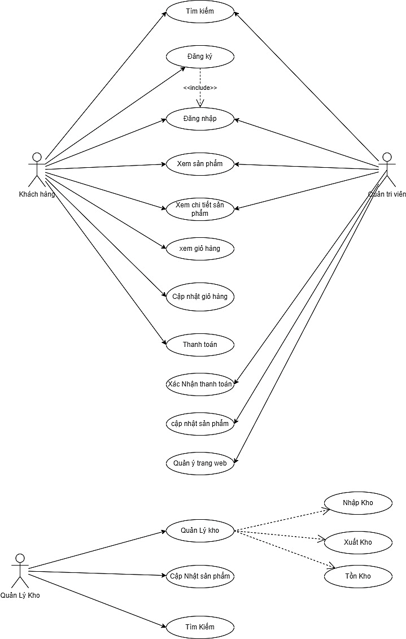
SƠ ĐỒ USECASE

Slide 11
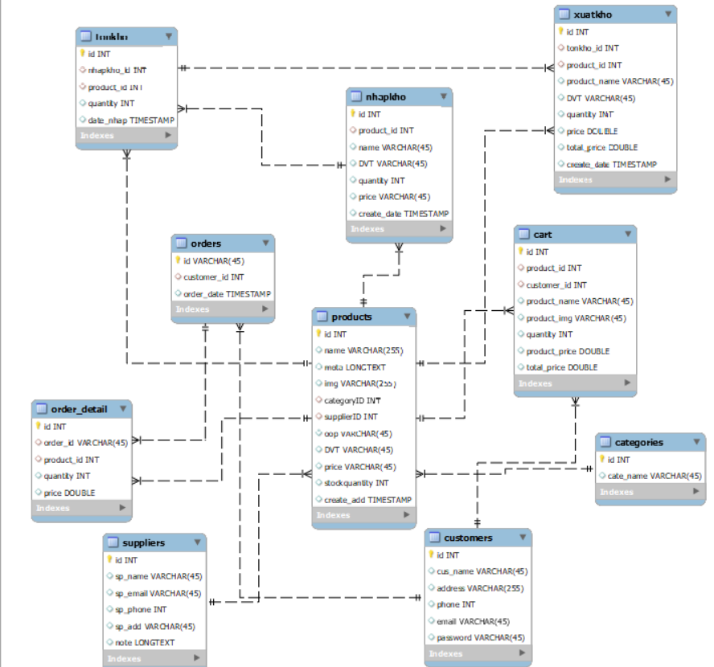
CƠ SỞ DỮ LIỆU

Slide 12
03
CÀI ĐẶT THỰC NGHIỆM

Slide 13
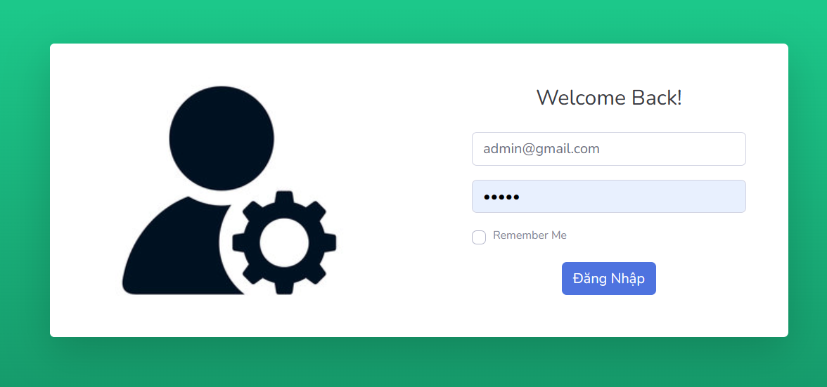
GIAO DIỆN ĐĂNG NHẬP ADMIN

Slide 14
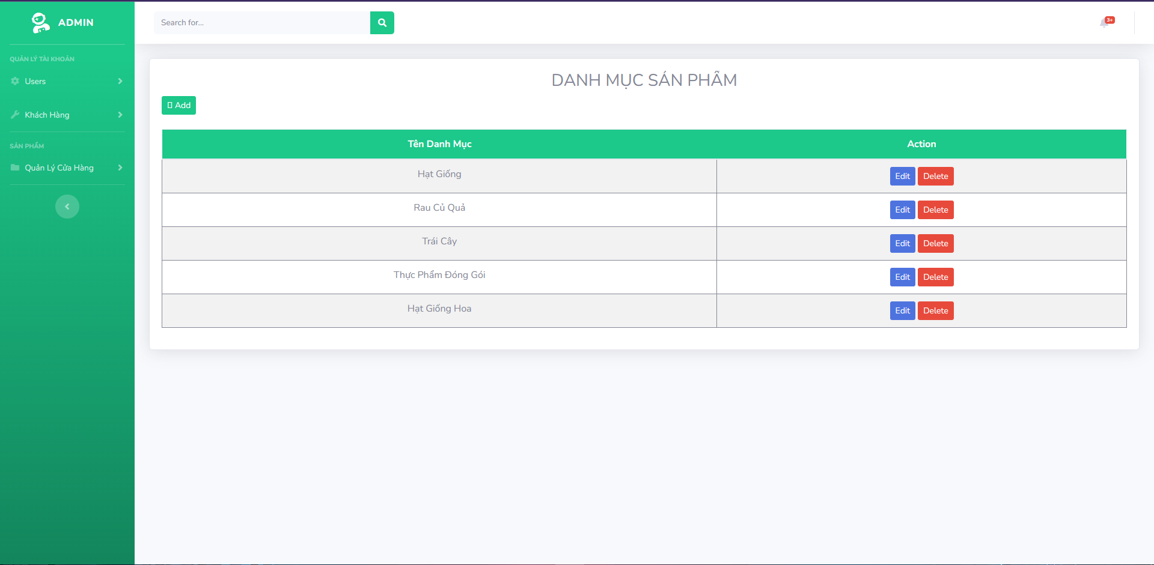
GIAO DIỆN DANH MỤC

Slide 15
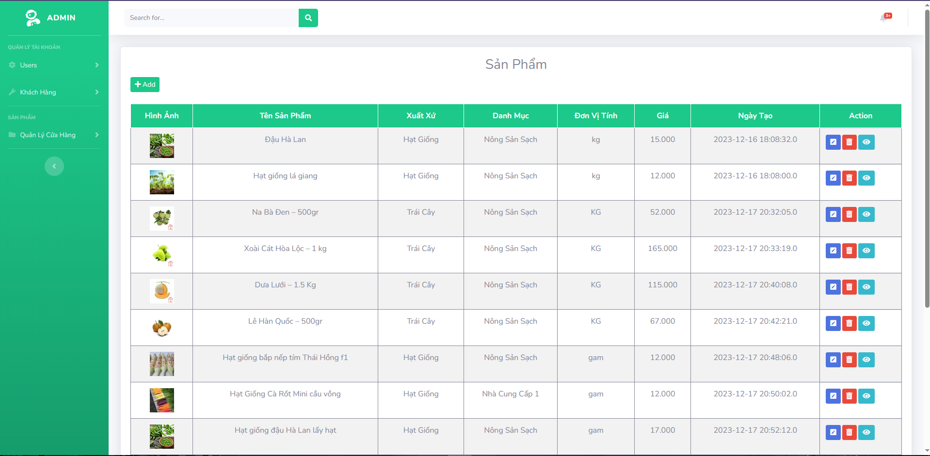
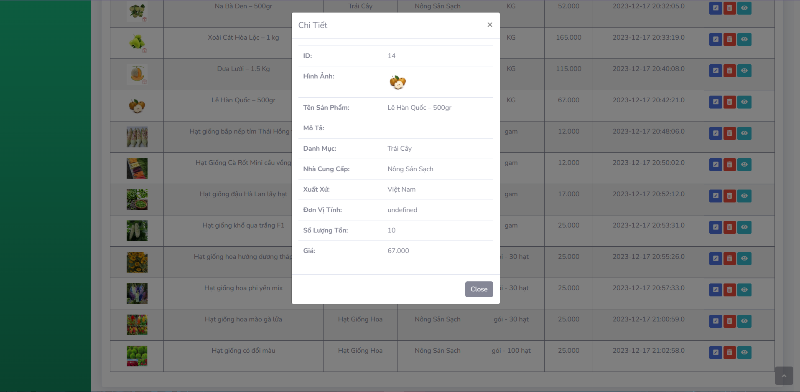
GIAO DIỆN SẢN PHẨM

Slide 16
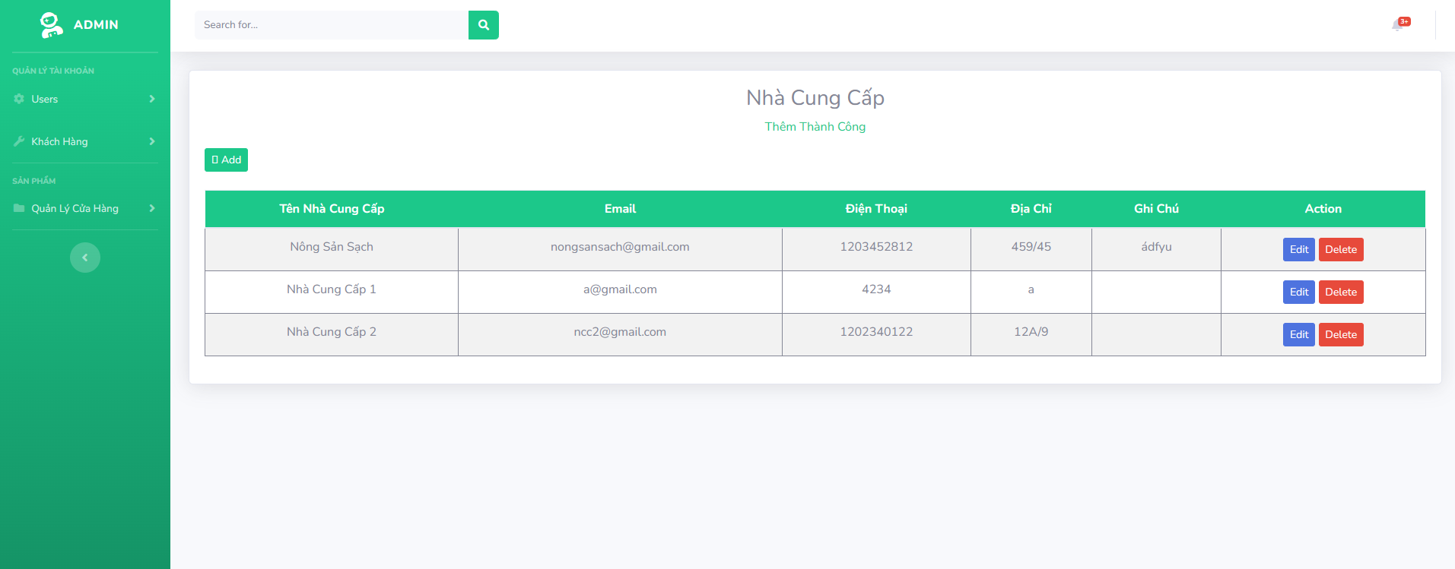
GIAO DIỆN NHÀ CUNG CẤP

Slide 17
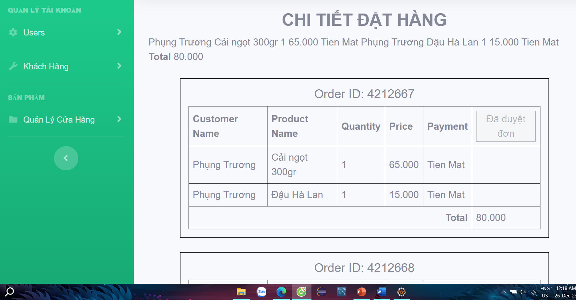
GIAO DIỆN ĐƠN HÀNG

Slide 18
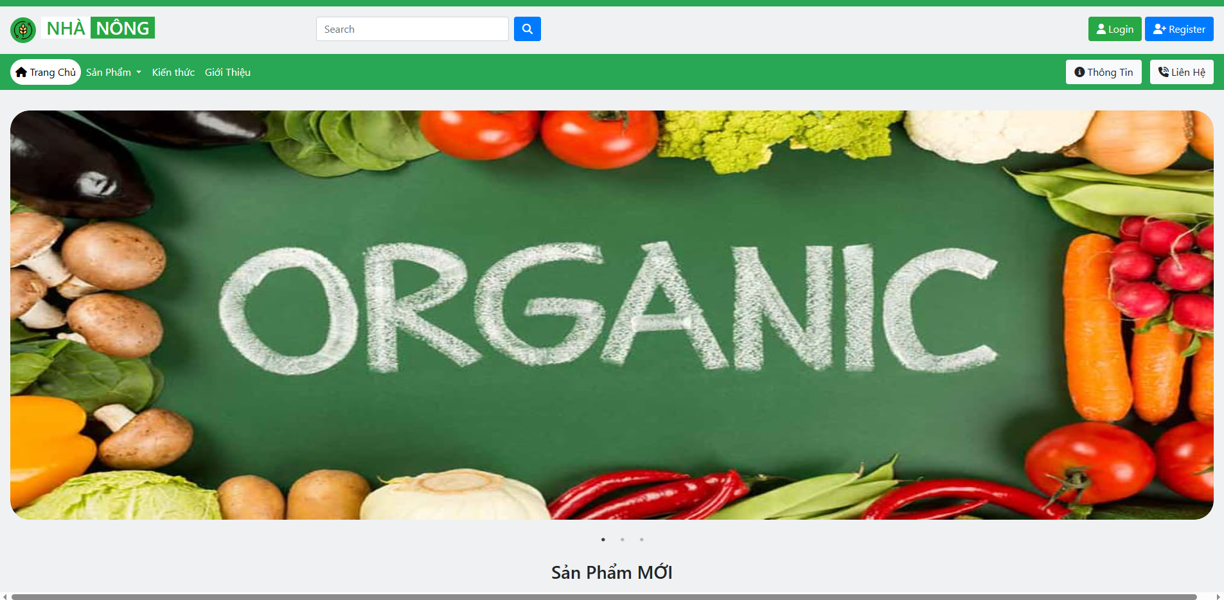
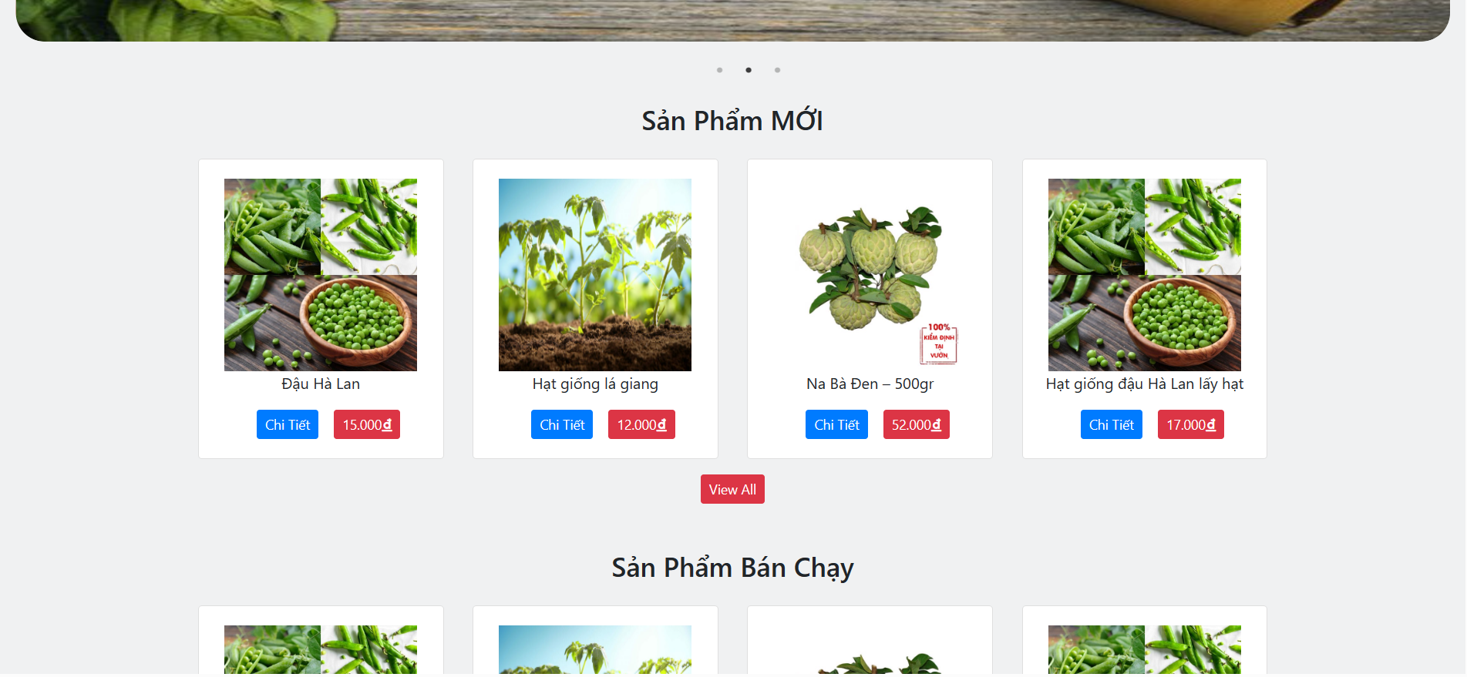
GIAO DIỆN TRANG CHỦ

Slide 19
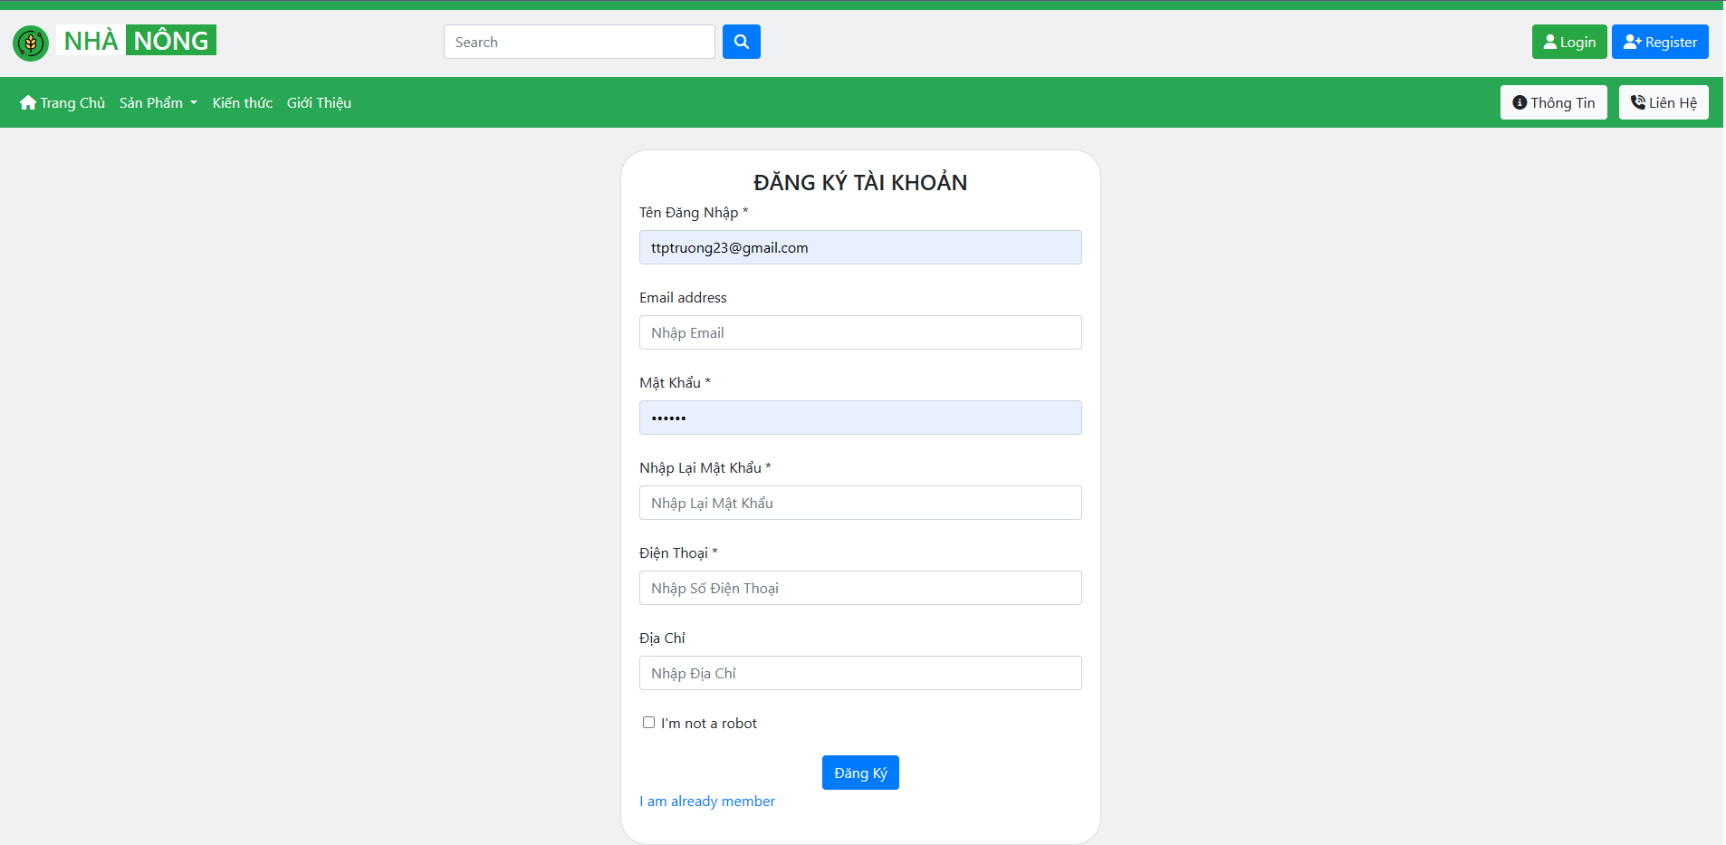
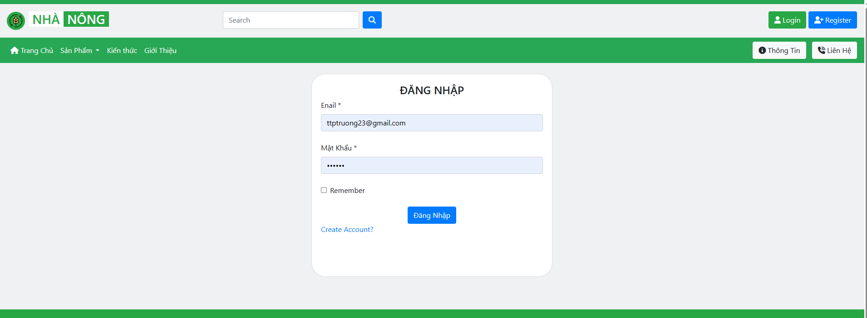
GIAO DIỆN ĐĂNG KÝ – ĐĂNG NHẬP

Slide 20
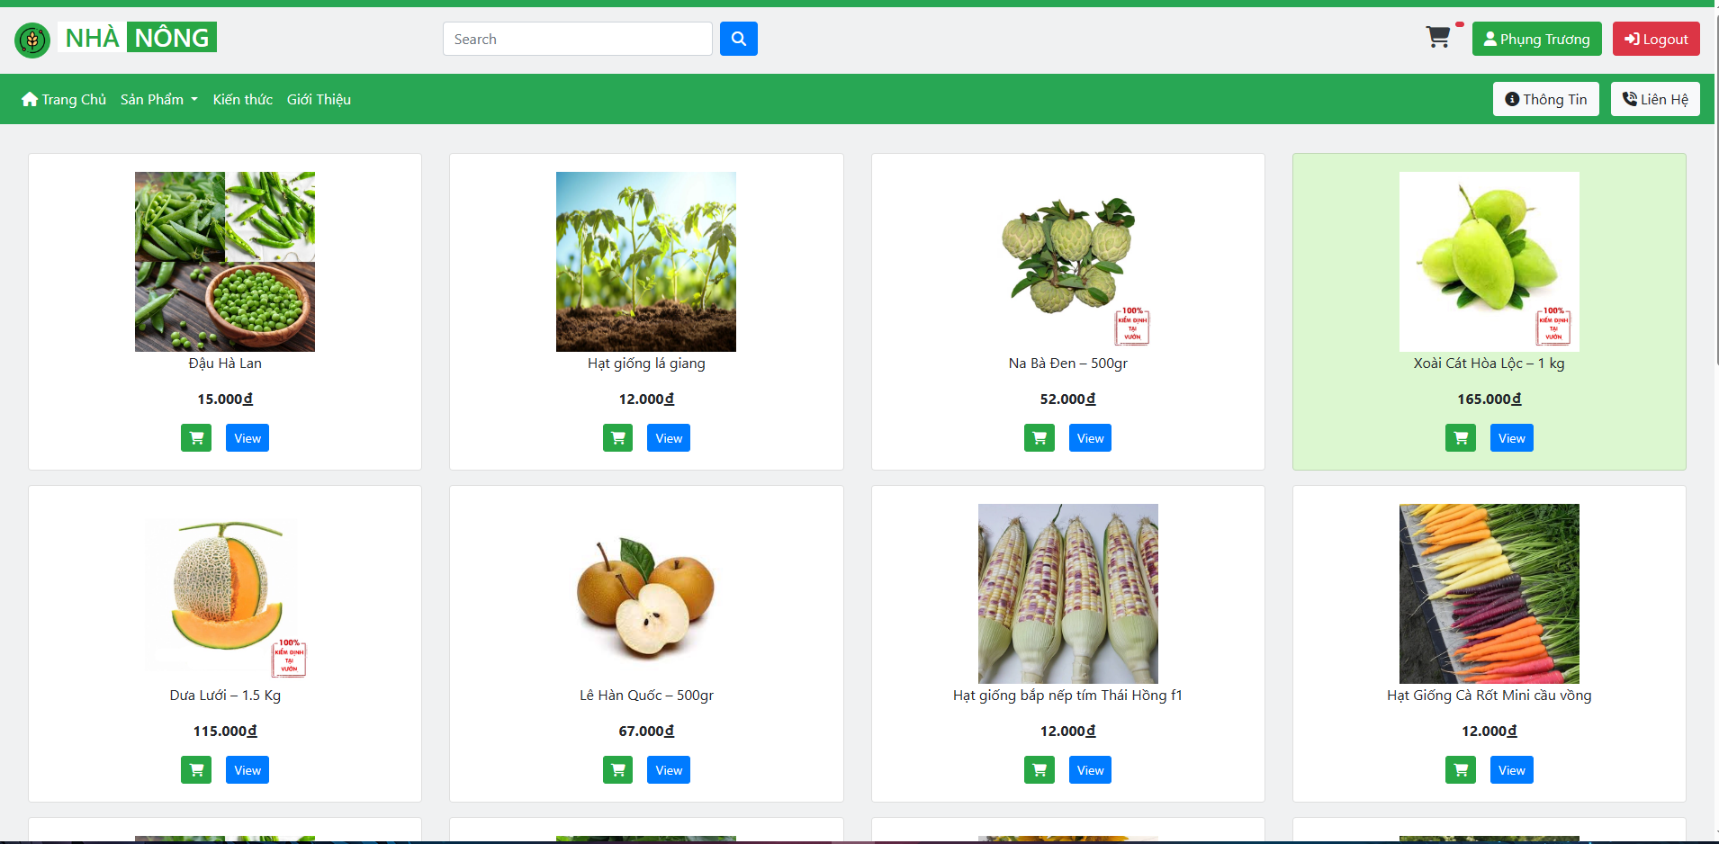
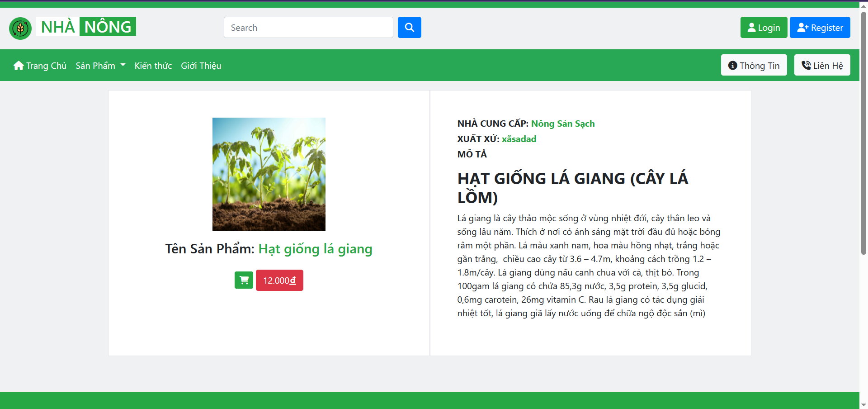
GIAO DIỆN SẢN PHẨM

Slide 21
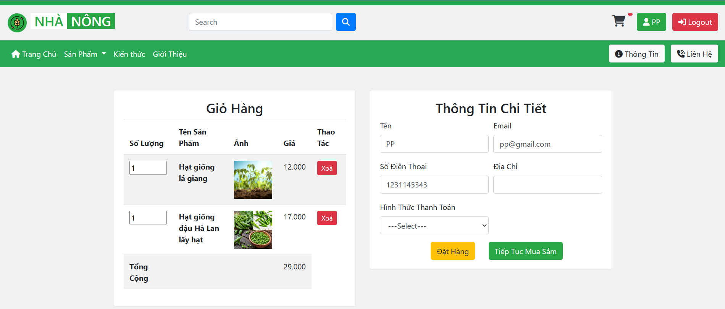
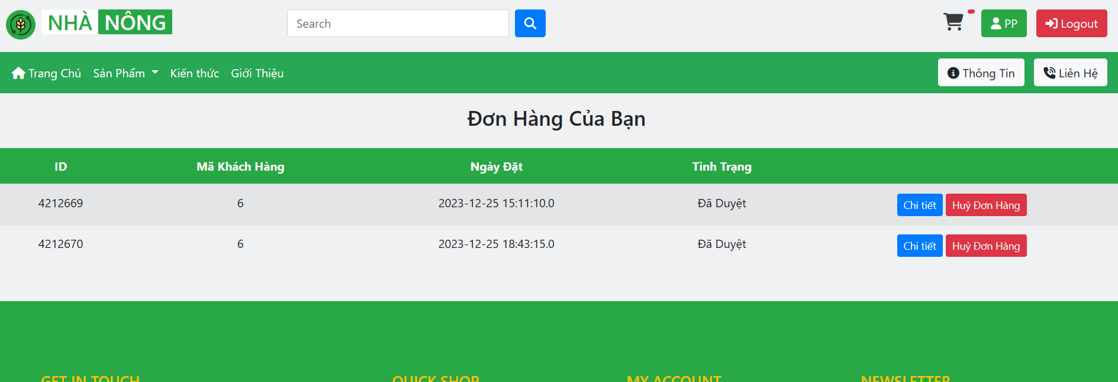
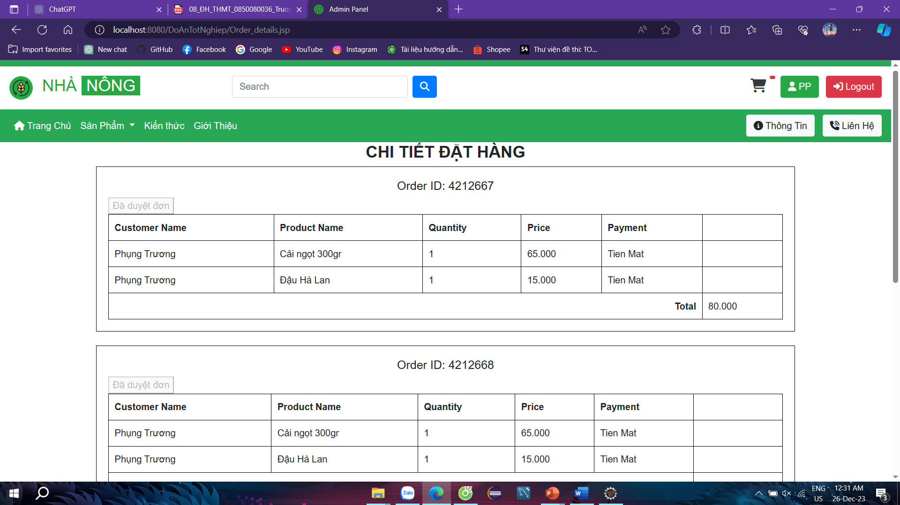
GIAO DIỆN GIỎ HÀNG – ĐƠN HÀNG

Slide 22
04
KẾT LUẬN

Slide 23
KẾT QUẢ ĐẠT ĐƯỢC
HẠN CHẾ
Tạo ra được môt trang web thương mại điện tử, cung cấp trải nghiệm mua sắm cho người dung.
Có một số chức năng quản lý hiệu quả
Giao diện người dùng thân thiện, dễ sử dụng
Bảo mật và quản lý rủi ro còn hạn chế
Các tính năng chưa phát triển hoàn toàn
Hạn chế trong việc mở rộng và nâng cấp hệ thống
Các chức năng còn nhiều thiếu sót.
HƯỚNG PHÁT TRIỂN
Tích hợp được các chức năng khác như chat box, đánh giá sản phẩm
Phát triển tang tính bảo mật hệ thống cho người dung
Cải thiện giao diện người dùng
Thống kế theo trực quan hoá dữ liệu

Slide 24
THANK YOU!
Cảm ơn thầy cô đã lắng nghe và theo dõi

